Slide 1
The C# Programming Language
Колекції
Collections

Slide 2
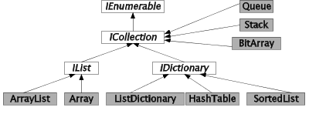
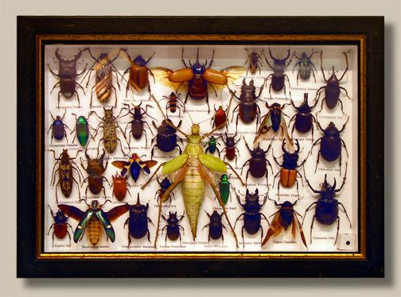
Колекції / Collections
Для багатьох програм часто потрібно створювати групи схожих об’єктів і маніпулювати ними. Існує два способи групування об’єктів: шляхом створення масивів та створення колекцій.

Slide 3
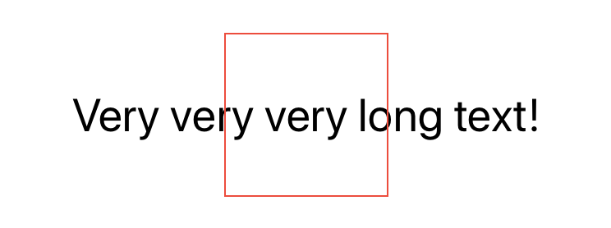

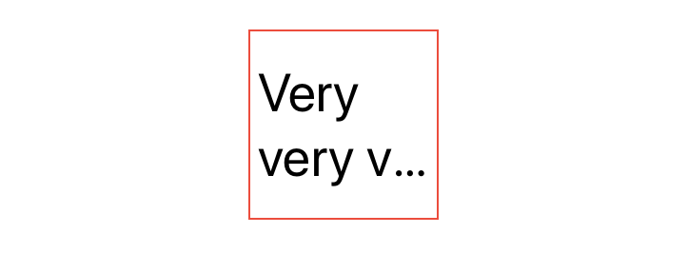
Колекції vs масиви
Масиви найбільш корисні для створення та роботи з фіксованою кількістю строго типізованих об'єктів.
Колекції забезпечують більш гнучкий спосіб роботи з групами об’єктів. На відміну від масивів, група об’єктів, з якими ви працюєте, може динамічно збільшуватися та зменшуватися, у залежності від потреб програми.
Для деяких колекцій ви можете призначити ключ для будь-якого об’єкту, який ви помістили до колекції, щоб ви могли швидко отримати об’єкт за допомогою ключа.

Slide 4
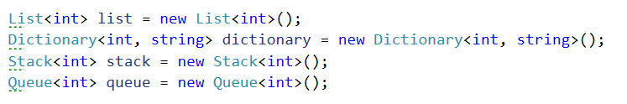


Колекції / Collections
Колекція - це клас, тому перед додаванням елементів до цієї колекції потрібно оголосити екземпляр класу, використовуючи ключове слово new.

Slide 5
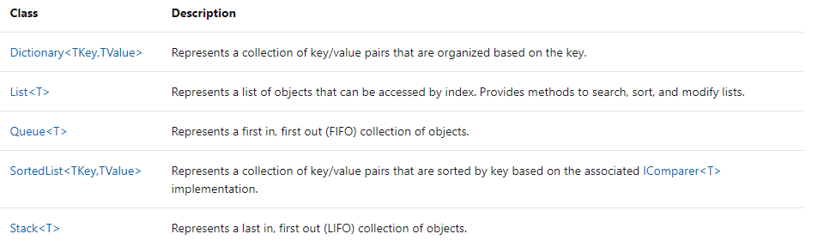

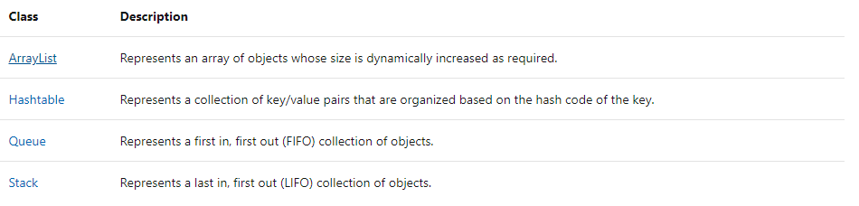

Види колекцій
Generic
Not Generic

Slide 6

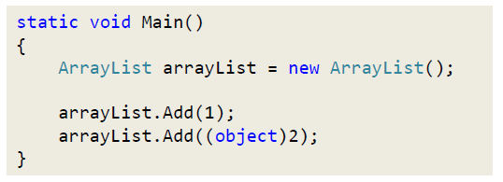


Колекції ArrayList
ArrayList - це колекція(масив) з динамічним збільшенням розміру до потрібного значення.
При додаванні елементів в колекцію ArrayList, її розмір автоматично збільшується до потрібного значення.
Колекція ArrayList - використовує boxing / unboxing, тому не рекомендується її використовувати у великих колекціях.

Slide 7

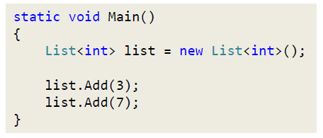


Колекції List<T>
List <T> (клас) - це строго типізований список об'єктів, доступних за індексом, з динамічним збільшенням розміру до потрібного значення.

Slide 8
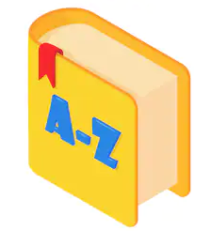
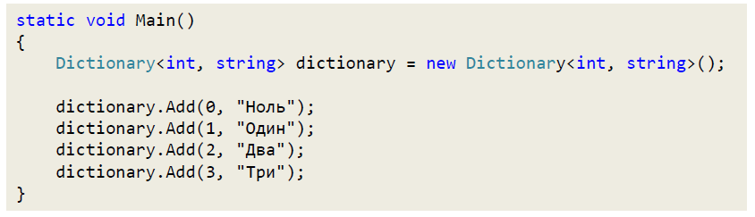

Колекції Dictionary<TKey, TValue>
Dictionary <TKey, TValue> - це клас, який представляє колекцію, яка працює за принципом - ключ і значення.

Slide 9

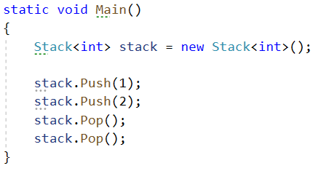
Колекції Stack<T>
Stack<T> - це клас, який представляє колекцію, яка працює за принципом - LIFO.

Slide 10

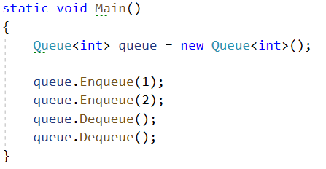
Колекції Queue<T>
Queue<T> - це клас, який представляє колекцію, яка працює за принципом - FIFO.

Slide 11

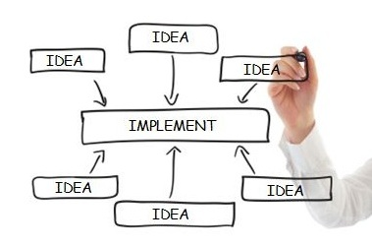
Інтерфейс IEnumerable
Усі колекції реалізовують інтерфайс IEnumerable, IEnumerable <T>.

Slide 12

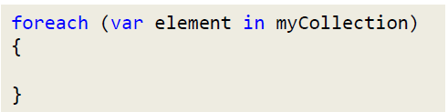
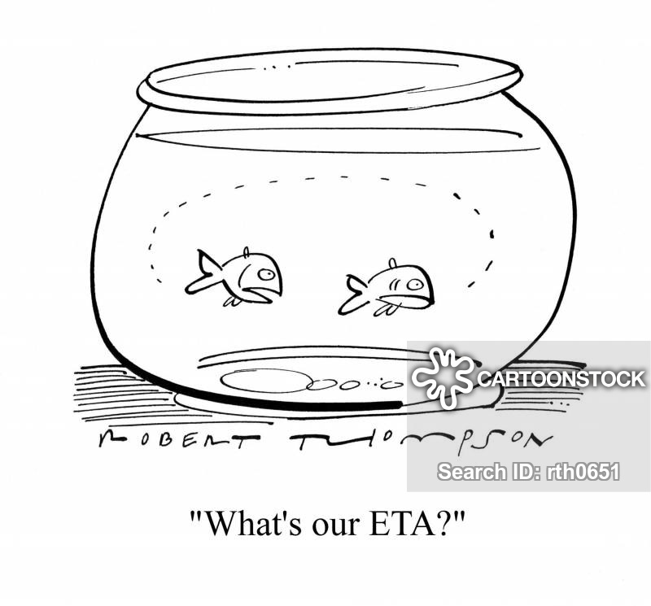
Циклічна конструкція foreach
Циклічна конструкція foreach дозволяє проходитись по колекції, по кожному її елементі, використовуючи реалізації інтерфейсів IEnumerable і IEnumerator.

Slide 13

Приклади / Examples

Slide 14
Tasks
Task1
Використовуючи Visual Studio, створіть проект за шаблоном Console Application, назвіть його Lesson022_Task1.
Створіть клас Product із властивостями ціна, назва, тип, id. Створіть клас Shop, який буде мати властивість Products типу Dictionary<int, Product>, лише для читання. Створіть індексатор який буде приймати значення типу int і повертати Product і також присвоювати нове значення. Створіть конструктор без параметрів який буде ініціалізувати властивість Products. Програма повинна заповнювати словник продуктами і їхнім товарним номером який повинен складатись обовязково із семи цифр. Кожен продукт повинен мати свої унікальні 3 цифри.
Task2
Використовуючи Visual Studio, створіть проект за шаблоном Console Application, назвіть його Lesson022_Task2.
Базуючись на попередньому завданні, створіть клас DataBase, який буде мати властивість products типу List<Product> та методи: Seed, який заповнює список дефолтними значеннями, необхідно створити 1000 елементів; GetProducts, який повертає усі продукти; GetProduct, який повертає конкретний продукт по id; AddProduct, AddProducts, які відповідно додають один або декілька продуктів; UpdateProduct (int id, Product product), який оновлює інформацію по продукту по id. Інтегруйте цю програму із попередньою, при створенні екземпляру Shop усі дані повинні братись із бд і записуватись у Dictionary, реалізуйте можливість оновлення і додавання нових товарів у магазин.

